Slide 1
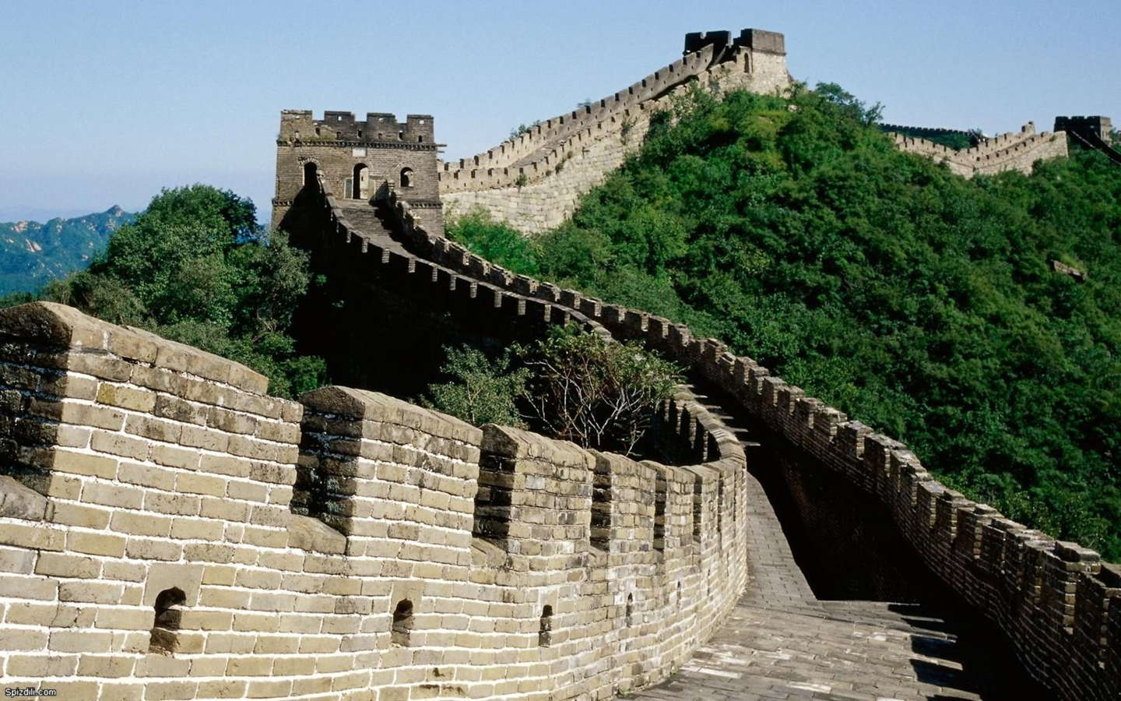
普通话语言基础
与应用教程
PUTONGHUA YUYAN JICHU YU YINGYONG JIAOCHENG

Slide 2
普通话语言基础与应用教程
第一章 绪论
第二章 语音常识
第三章 普通话语音基础
第四章 方音辩证与语音训练
第五章 朗读、朗诵与播音
第六章 口语
第七章 普通话水平测试
附 录

Slide 3
第二章 语音常识
第一节 语音的物理属性
第二节 语音的生理属性
第三节 语音的基本概念
第四节 发生技能训练
返回目录

Slide 4
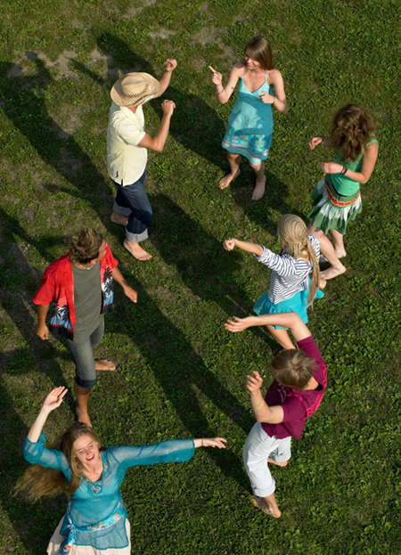
语音是由人类的发音器官发出来的表达一定意义的声音。
语音不同于自然界的其他声音。风声、雨声、流水声，谈不上表示什么意义，当然不是语音，所以，语音是声音和意义的结合体。意义是语音的内容，声音是语言的物质外壳。
语音同自然界的其他声音一样，产生于物体的振动，具有物理属性；语音是从人的发音器官发出来的，具有生理属性；语音是一种社会现象，是人类表达情感、思维和传递信息的最基本的方式，什么样的语音表达什么意义是受社会制约，因而它也具有社会属性。正因为语音具有社会属性，才与自然的其他声音有了本质的区别。以人类喜爱的音乐为例：
什么是音乐？
音乐是以音来表达人类情感的一种艺术。
音的四大要素：音高 音强 音长 音色
第二章 语音常识
返回上一级

Slide 5
第二章 语音常识
第一节
语音的物理属性
返回上一级

Slide 6
第一节 语音的物理属性
音波产生于发音体的振动，人类的语音主要产生于人体声带的振动。一切声音都具有高低、强弱、长短、音色四个方面的区分要素，语音自然也不例外。
第二章 语音常识
返回上一级

Slide 7
第一节 语音的物理属性
一、音高
音高是指声音的高低。
音的高低取决于发音体在一定时间内振动的频率的大小，语音的高低，与声带的长短、厚薄、松紧有关。一般来说，成年男子的声带较长、较厚，声音就低沉、厚重一些；妇女和儿童由于声带较短、较薄，声音就显得高、细一些。而同一个人发音的高低，是靠控制声带的松紧来实现的：声带拉紧声音就高；声带放松声音就低。汉语中声调高低升降的变化，如“妈”、“麻”、“马”、“骂”，就是靠音高的变化而产生了不同意义的表达，因此音高在普通话里区分词义具有重要作用。
普通话的音高可分为1－5度（见后章“声调”部分）。普通话有阴平、阳平、上声、去声四个声调。
第二章 语音常识
返回上一级

Slide 8
第一节 语音的物理属性
二、音强
音强是指声音的强弱。
音的强弱取决于发音体振动幅度（振幅）的大小。语音的强弱，主要由发音时气流冲击声带力量的大小决定。发音时用的力量大、呼出的气流强，则声带的振幅大，声音自然强，反之亦然。语音的强弱在语言表达中具有一定作用，重音和轻声就是其表现。如：
1.轻声
除习惯性轻声（如窗户、玻璃）外，轻声还可区分词义：
你向前跨一步。（“一”读轻声，表示“向前一些”的意思）
你向前跨一步。（“一”不读轻声，则限定跨的量）
2.重音
重音可起强调作用或表达不同的情感：
我们班是年级里最棒的！（重音在“年级”，区分其它年级）
我们班是年级里最棒的！（重音在“我们”，区分其它班，显自豪）
第二章 语音常识
返回上一级

Slide 9
第一节 语音的物理属性
三、音长
音长是指声音的长短。
音的长短取决于发音体振动持续时间的长短。在汉语里，音长没有区别意义的作用，但能表示不同的语气和感情。如叹词“啊”，发音短促时，往往用于口语应答，意义不明显（如：“我在写字啊。”）；而发音较长时，则可表示沉吟、惊异、赞叹等不同的情感（啊――又要我写字啊？）。
第二章 语音常识
返回上一级

Slide 10
第一节 语音的物理属性
四、音色
音色是指声音的特色和个性，也可以叫音质。
不同的音色是由于音波振动的不同形式而形成的。在语音里，造成不同音色的因素主要有三个：
1.发音体不同 正如钢琴和小提琴的声音不同一样，不同的人，声带及共鸣腔不一样，就产生个性的语音音色。
2.发音方法不同 同一个器官发出的音，送气与不送气（如发声母：b或p），就产生了不同的音色。
3.发音时共鸣腔形状改变 如口腔闭合一点或张大一点，舌尖位置偏前或偏后一点，共鸣腔都发生了变化，发出的音也就不一样。
第二章 语音常识
返回上一级

Slide 11
第一节 语音的物理属性
任何声音都是音高、音强、音长、音色的统一体，语音也是如此。在任何语音中，音色是区别词义的最重要因素。
普通话主要靠音色来区别意义（如不同的发音部位和腔体发出的不同的声母与韵母的组合音素和音节）。而音高也显得特别重要，因为普通话的四个声调，是区别词义的重要手段，也是普通话音准的重要因素之一。此外，音强有时也能区别词义和情感，音长一般则在语调中起表达情感的作用。
第二章 语音常识
返回上一级

Slide 12
第二章 语音常识
第二节
语音的生理属性
返回上一级

Slide 13
第二节 语音的生理属性
语音是由人的发音器官发出来的。一个音的发音原理、发音过程及其所具有的各要素，都是以发音器官的活动为基础。因此，了解发音器官的构造以及发音的原理，是学好语音的重要前提。
第二章 语音常识
返回上一级

Slide 14
第二节 语音的生理属性
一、发音器官
人体专门用来发音的器官只有“声带”，但人之所以能发出各种不同的声音，还靠人体和器官多种活动的配合。
人的发音器官大致可分为3个部分：
1.喉下 包括气管、肺、胸廓、横膈膜和腹肌，是用来呼吸并作为发音能源的器官。
2.喉部 包括喉头和声带，
是发音的声源器官。
3.喉上 包括口腔及口腔中
各部位和鼻腔。
第二章 语音常识
返回上一级

Slide 15
第二节 语音的生理属性
二、发音原理
1.音源：气息
肺是供给发音能源的主要器官。
它吸气和呼气的动作主要受胸腔内的横膈膜和腹肌的控制。发音时，由肺送来的气流在一定压力下冲开声门，随后声带又因自身的弹性而重新闭合，这一开一合就是一个周期。这股气流作为使声带振动，或冲破声腔中各种阻碍产生爆发或摩擦的动力。
气流通过声门后，经过咽腔、口腔或鼻腔等各控制和共鸣体，从唇部或鼻孔就发出我们听到的声音。
第二章 语音常识
返回上一级

Slide 16
第二节 语音的生理属性
2.控制：发音部位和发音方法
口腔有三大部分：
⑴口壁，包括双唇、上下齿、齿龈、硬腭、软腭、小舌。
⑵舌，分舌尖、舌叶、舌面、舌根。
⑶咽，包括咽头、咽壁。
口壁中从上齿到硬腭、软腭基本上是不动的器官，舌是动作最灵敏的器官，能作前后、上下等运动，和不动的器官靠近或接触而调节出各种音色（普通话中很多声母错误或缺陷，包括部分韵尾的归音不到位，主要问题之一就是舌位问题）。软腭的终端是小舌，它像一个阀门，发口音时，软腭抬高抵住上咽壁，关闭鼻腔通道而成口音；发鼻音时，软腭下垂，打开鼻腔通道，同时口腔中某部闭塞，而成鼻音（普通话学习难点之一：口腔中舌尖与硬腭前端闭塞则成前鼻音；舌根与软腭闭塞则成后鼻音）。
第二章 语音常识
返回上一级

Slide 17
第二章 语音常识
第三节
语音的基本概念
返回上一级

Slide 18
第三节 语音的基本概念
语音不同于一般的声音，它是记录人类思维活动的信号体系，是具有区别意义功能的声音，因此语音不是纯粹的自然物质，而是人类社会语言交流工具的声音形式。
语音在社会交际中必须表达一定的意义，用什么样的声音和形式表达什么样的意义，是社会成员约定俗成的，因而语音具有社会属性。语音的社会属性是语音的本质属性，是区别于其他声音的重要标志。
语音的社会属性还表现在语音的系统上。语音系统包括语音的成分和结构方式。普通话的语音学习，首先必须掌握“语音的基本概念”：
第二章 语音常识
返回上一级

Slide 19
第三节 语音的基本概念
一、音节与音素
音节是语音的基本结构单位，也是听觉上最容易分辨出来的单位语音。如“和”与“和谐”，我们一听就知道“和” 是一个音节，“和谐”则是两个音节组成的词语。在汉语中，一般都是一个音节代表一个汉字，只有少数例外，如“儿”这个字，在“儿化韵”中就不记录音节：“鲜花儿”3个字却只有两个音节，“儿”只表示第二个音节“花”字韵尾的卷舌活动。
音素是从音色的角度分析出来的最小的语音单位。如“达”可划分成d和a两个不同的音素来，而“边”就有d、i、a、n四个不同的音素。音素的区分是语音分析的基础，因为一个音节的音准与否，往往须从单个音素的音色、音高上去进行辨析。
第二章 语音常识
返回上一级

Slide 20
第三节 语音的基本概念
二、元音与辅音
普通话的音素可以分为元音和辅音两大类。
1.元音 是发音时气流在口腔中不受阻碍、声带振动、气流比较舒缓的音素。元音的声音比较响亮，普通话有“a、o、e、i、u、ü”等10个元音音素。普通话的韵母一定要有元音，不存在没有元音的韵母音节。
2.辅音 是发音时气流在口腔中受到一定位置或一定方式的阻碍、气流比较急促的音素。辅音的声音一般不响亮，声带有的振动（声音较为响亮，称为浊音），有的不振动（声音不响亮，称为清音）。普通话有“b、p、m、f、d、t、n、l”等22个辅音音素，除了-ng外都可以做声母。
第二章 语音常识
返回上一级

Slide 21
第三节 语音的基本概念
三、声、韵、调
根据汉语音节的结构特点，可以将音节分为声母、韵母和声调三部分。
1.声母 是音节开头的辅音，音节开头没有辅音的就是“零声母”音节，如“安ān”、“额é”就是零声母音节（零声母也是一个声母）。
2.韵母 是音节中声母后面的部分。普通话共有39个韵母，对于零声母来说，整个音节都是由韵母构成的。
3.调 是汉语音节音调的高低及升降变化。普通话共有阴平、阳平、上声、去声4种声调。
语音结构的分析是学习普通话的基础，本章节以下的第三章《普通话语音基础》将就语音结构的“声、韵、调” 分别进行具体讲解，并提供相应的辨析和练习材料。
第二章 语音常识
返回上一级

Slide 22
第二章 语音常识
第四节
发生技能训练
返回上一级

Slide 23
第四节 发生技能训练
在社会交往中，人们都希望自己的语音准确、清晰、响亮、圆润，并具有一定的魅力，而语言工作者对语音的要求则更高。要达到或部分达到优美的语音效果，就必须懂得科学的“用气发声”。
在日常生活中，人们仅仅依靠声带去讲话，实际上是不存在的。声带发出的声音既小又不优美，只有在气息的作用下，经过各共鸣腔来扩大音量、美化音色后才传出体外。因此，发声技能训练可从用气发声、共鸣控制两个环节进行。
第二章 语音常识
返回上一级

Slide 24
第四节 发生技能训练
一、用气发声
1.呼吸是发声的动力
气也是一种物质，“气乃音之本”，“气动则声发”。但日常生活中的一般呼吸方式，是不受主观控制的自然活动，不利于良好的发声。例如：
以上这三种呼吸都不能产生优美、响亮、持久的语音，更不能满足语言工作者的需要。较理想的呼吸方式是“有控制的胸腹联合呼吸”。
(1)胸式呼吸 如人的喘息，吸气过浅，呼吸急促，语音高而紧，容易声带损伤。
(2)腹式呼吸 如幼儿睡觉之呼吸，腹部起伏明显，不利于发音。
(3)胸腹式呼吸 虽吸气量大但缺控制。如成人打呼噜，吸气不畅而出气快，缺少控制则发音不稳定。
第二章 语音常识
返回上一级

Slide 25
第四节 发生技能训练
2.有控制的胸腹式联合呼吸特点
⑴吸气量大 吸气时两肋展开，横膈下降，胸腔容量扩大，因而进气快，部位深，气量大。
⑵便于控制 呼气时用两肋展开和小腹内收“拉住”呼出的气流，有控制地将气均匀、稳定地呼出。这是气息控制的关键。
第二章 语音常识
返回上一级

Slide 26
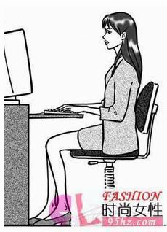
第四节 发生技能训练
3.呼吸训练
⑴体姿训练 良好的口语表达要求全身肌肉相对放松、呼吸器官舒展自如。
基本体态有站姿和坐姿两种。而呼叫中心坐席员必须掌握的，是正确的坐姿，如图2-1所示。
坐姿的基本要求是：头正、身直，肩部放松且略向后展。坐稳（礼仪坐姿要求为坐椅凳的前半座或1/3），胸部略向前倾，小腹自然内收，双脚平稳落地并略后收。既要利于发声，同时也要利于电脑操作。眼神与
面部表情与表达内容密切配合（以情带声）。
图 2-1
第二章 语音常识
返回上一级

Slide 27
第四节 发生技能训练
⑵吸气训练 要求吸气深、气沉丹田，蓄气量大。
方法1 闻花香
意念上面前有一盆香花，深吸一口气，将气吸到肺底，要求吸得深入、自然、柔和，体会横隔膜逐渐下降的感觉。
方法2 半打哈欠
不张大嘴地打哈欠，口鼻同时吸气，比闻花香吸气快，体会两肋展开的过程和感觉。
方法3 抬重物
意念上准备抬起一件重物，先深吸一口气，然后小腹内收憋劲。憋劲就是气息的保持，是控制呼气的前提。
第二章 语音常识
返回上一级

Slide 28
第四节 发生技能训练
⑶呼气训练 要求有控制地均匀、平稳地呼气。
方法1 模拟生活中的用气，让气息缓慢而均匀地呼出，尽量拉长呼气的时间。例如：
吹气 撮起双唇吹响空瓶或吹掉桌面上的灰尘。
发声 大笑“哈哈哈……”，或吆喝牲口“吁……”。
方法2 以发音响亮的音节组成人名，由近及远地喊。例如：
王刚―― 田华―― 刘小兰――
第二章 语音常识
返回上一级

Slide 29
第四节 发生技能训练
⑷综合训练 将吸气和呼气紧密结合起来，掌握“两肋开、横膈降、腹内收、均匀、平稳”等控制呼吸的能力。
方法1读喜爱或熟悉的古诗。因为古诗都讲究声韵和平仄对仗，有意识地把每个词的音拉长，能起到很好的练气、练声的效果。例如：
《登鹳雀楼》（王之涣）
白日依山尽， 黄河入海流。
欲穷千里目， 更上一层楼。
第二章 语音常识
返回上一级

Slide 30
第四节 发生技能训练
先一口气读一句，再一口气读完全诗，要读得平稳、舒缓、流畅，同时注意以情运气、以气托声、以声传情的诵读原则，发挥感情在发声过程中的作用。
方法2读长句。例如：
“那次做伪证的意图是要从一个贫苦土著寡妇及其无依无靠的女儿手里夺取一块贫瘠的香蕉园，那是他们失去亲人之后的凄凉生活中唯一的依靠和唯一的生活来源。”
――《竞选州长》（节选）
第二章 语音常识
返回上一级

Slide 31
第四节 发生技能训练
选取一些朗读作品或作品片段做气息训练时，可以不考虑长句中的停顿和补气，也可去掉其中的一些标点连贯地读下去，以训练气息控制的绵长和平稳。例如：
敦煌莫高窟是世界文化史上的一个奇迹，它在继承汉晋艺术传统的基础上，形成了自己兼收并蓄的恢宏气度，展现出精美绝伦的艺术形式和博大精深的文化内涵。
――《西部文化和西部开发》（节选）
第二章 语音常识
返回上一级

Slide 32
第四节 发生技能训练
二、共鸣控制训练
声带本身发出的声音是很微弱的，必须借助于共鸣器官，才能扩大音量，美化音色。在口语表达中，人们主要运用的是以口腔为主，中、低、高三腔共鸣的方式：中音共鸣，就是口腔共鸣，它是指硬、软腭以下，胸腔以上的各共鸣体；低音共鸣，主要指胸腔共鸣；高音共鸣，主要是鼻腔共鸣，它是指硬、软腭以上的共鸣腔体。
口语毕竟不同于歌唱，因此，对语言工作者、特别是对青年学生来说，共鸣的控制最重要的是针对自己发音的弱点，以胸腔共鸣和鼻腔共鸣的训练为主，扩大音量、美化音色。
第二章 语音常识
返回上一级

Slide 33
第四节 发生技能训练
1.胸腔共鸣
学会放松胸部的呼吸发声方法，使声音浑厚、结实、有力。
方法1:以自己感觉最舒适的音高或有意降低音高，交替发出元音，体会胸部共鸣的振动感和“响点”。例如：
a、i、u、e、o → a、i、u、e、o（低音）
方法二2:发第三声的词并拉长发音过程，先降后升，体会共鸣位置的逐渐移动。例如：
保bǎo 米mǐ 吕lǚ 躲duǒ 肯kěn 果guǒ 吼hǒu
第二章 语音常识
返回上一级

Slide 34
第四节 发生技能训练
2.鼻腔共鸣
软腭下降，阻塞口腔通道，声音全部从鼻腔里通过，体会软腭下降或上升的感觉，使声音高亢、明亮。
方法1 先发口腔音，再发鼻音，感觉不同的振动位置和音色。例如：
ba、pa、da、ta → ma、mi、mo、an、en
方法2 三腔共鸣――先用阳平声调的词语（由低上扬），然后可全用阴平声调的词语（高平）练习。逐渐体会和掌握高音的发音方法（歌唱中的所谓头声，其实是鼻腔内上部的共鸣，感觉额前有振动感），练习时还要有向远处传音的意向。例如：
学、习、扬、林、移(阳平) 奔、阴、夕、声、支(高平)
阳－光－明－媚 乘－风－远－航 齐－心－协－力
第二章 语音常识
返回上一级

Slide 35
第四节 发生技能训练
此外，我国传统戏剧的练声方法，也可借鉴。例如：
咦―― 啊――
练习方法是拉长声音，由低到高，使声带逐渐拉紧发出高音，再由高向低收音（收音落腔较快）。目的是找到并控制从胸腔到口腔、鼻腔（头声）的各共鸣点，并努力向远处传声。
再如声乐练习中常用的练习：
以1～5度的音高，以半度升降的调式，从低到高用“咪”、“嘛”的音练习，逐渐拉紧声带发出高音，使共鸣腔逐渐升高；再用“嘛”的音逐渐放松声带，使共鸣腔下移。例如：
2 | 3 4 | 5 － | 5 4 | 3 2 | 1 －| 12 34 | 54 32 | 1 －|
咪 ┅┅ 嘛 ┅┅ 咪 ┅┅ 嘛 ┅┅ 咪。
第二章 语音常识
返回上一级

Slide 36
第四节 发生技能训练
综上所述，“以气发声”其实是呼吸、发音和共鸣的综合使用，练习的总体目标是使口语语音获得既宽厚、平稳、绵长，又高亢、明亮、优美的表达效果。对于青年学生来说，高音的发声与共鸣腔的控制也是学习语音的一项重要内容。而对于以语音为主要工具的呼叫中心坐席员来说，音量和音色（音质）也是基本技能的考核指标之一。
第二章 语音常识
返回上一级

Slide 37
第四节 发生技能训练
思考与练习
1.音的四大要素是什么？区别语音意义的是什么要素？
2.口腔中控制发音的有哪些部位？
3.语音系统中的语音成分分别是什么，互相之间是什么关系？
4.正确的呼吸方式是什么？良好的呼吸就能达到怎样的要求？
第二章 语音常识
返回上一级

Slide 38
第四节 发生技能训练
训练与测评
1.用下列材料练习“用气发声”和共鸣控制：
赋得古原草送别(白居易)
离离原上草，一岁一枯荣。 野火烧不尽，春风吹又生。
远芳侵古道，晴翠接荒城。 又送王孙去，萋萋满别情。
山居秋暝（王维）
空山新雨后，天气晚来秋。 明月松间照，清泉石上流。
竹喧归浣女，莲动下渔舟。 随意春芳歇，王孙自可留。
绝 句（杜甫）
两个黄鹂鸣翠柳，一行白鹭上青天。
窗含西岭千秋雪，门泊东吴万里船。
第二章 语音常识
返回上一级

Slide 39
第四节 发生技能训练
练习指导
1.吸气要沉、量大，小腹内收，发音时力图使出气均匀、平稳。
2.有意识地将单个音节的语音拉长，体会共鸣的作用。
第二章 语音常识
返回上一级

Slide 40
第四节 发生技能训练
测评分析
将练习中出现的不规整的词分别归类填入下表并分析（可分组进行）。
声、韵 |  | 原因
声调 |  | 原因
音量与音质 |  | 原因
总体评价与分析
第二章 语音常识
返回上一级

Slide 41
第四节 发生技能训练
2.朗诵下列散文选段，力求声音高亢、明亮，并努力及远。
海 燕（高尔基）
在苍茫的大海上，狂风卷集着乌云。在乌云和大海之间，海燕像黑色的闪电，高傲地飞翔。
一会儿翅膀碰着波浪，一会儿箭一般地直冲向云霄。它叫喊着，――在这鸟儿勇敢的叫喊声里，乌云听出了欢乐。……
在这叫喊声里――充满着对暴风雨的渴望！在这叫喊声里，乌云听出了愤怒的力量、热情的火焰和胜利的信心。
雷声轰响。波浪在愤怒的飞沫中呼叫，跟狂风争鸣。看吧，狂风紧紧抱起一层层巨浪，恶狠狠地把它们甩到悬崖上，把这些大块的翡翠摔成尘雾和碎末。……
第二章 语音常识
返回上一级

Slide 42
第四节 发生技能训练
看吧，它飞舞着，像个精灵，――高傲的、黑色的暴风雨的精灵，――它在大笑，它又在号叫……它笑那些乌云，它因为欢乐而号叫！
这个敏感的精灵，――它从雷声的震怒里，早就听出了困乏，它深信，乌云遮不住太阳，――是的，遮不住的！
狂风吼叫……雷声轰响……
一堆堆乌云，像青色的火焰，在无底的大海上燃烧。大海抓住闪电的箭光，把它们熄灭在自己的深渊里。这些闪电的影子，活像一条条火蛇，在大海里蜿蜒游动，一晃就消失了。
――暴风雨！暴风雨就要来啦！
这是勇敢的海燕，在怒吼的大海上，在闪电中间，高傲的飞翔；这是胜利的预言家在叫喊：
――让暴风雨来得更猛烈些吧！
第二章 语音常识
返回上一级

Slide 43
第四节 发生技能训练
测评分析
将练习中出现的不规整的词归类填入下表并简要分析（可分组进行）。
声、韵 |  | 原因
声调 |  | 原因
音量与音质 |  | 原因
总体评价与分析
第二章 语音常识
返回上一级

Slide 44
本章节内容学习结束！
请同学们继续努力学习
第二章 语音常识
返回上一级

